Slide 1
문장 검색기 Sentence Finder
옵션
단어 검색(영어, 한국어 검색 가능)
영문장 사이트
Primary/Secondary 선택
문장 추출(문장 더블클릭 하면 우측 체크박스 채워짐)
1. ~~~
2. ~~~
3. ~~~
한국어 문장 사이트
보이스 선택
단어 [ON/OFF]
문장 [ON/OFF]
문장 선택(번호를 넣어도 되고 더블클릭해도 가능)
확인
취소

Slide 2
문장 검색기 Sentence Finder
옵션
단어 검색(영어, 한국어 검색 가능)
1
영문장 사이트
Longman O
Cambridge O
문장 추출(문장 더블클릭 하면 우측 체크박스 채워짐)
1. ~~~
2. ~~~
3. ~~~
2
한국어 문장 사이트
보이스 선택
단어 [ON/OFF]
문장 [ON/OFF]
3
4
문장 선택(번호를 넣어도 되고 더블클릭해도 가능)
확인
취소
1
원하는 단어를 검색한다. ||| selecting_sentence()
2
원하는 문장을 더블 클릭한다. ||| selecting_sentence().show_sen() 더블클릭은 design에서 구현해야할 듯
3
문장 번호가 쓰여진다. 직접 수정해도 된다.
4
확인을 누르면 문장이 Anki Deck으로 저장이 된다. ||| 3에서 얻은 문장번호를 바탕으로 extrct_select_sen()

Slide 3
구현해야하는 매소드
1. Cambridge 선택 된 문장 papago로 음원 받기 Cambridge Class 안에 넣기
2. 단어 음원 추출하는 메서드 각 class에 넣기
3. Anki Deck에 단어 넣는 방법 찾아보기

Slide 4
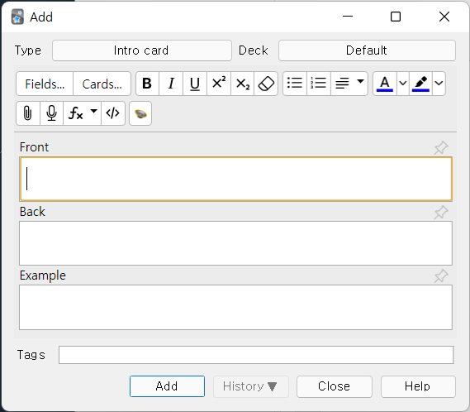
1. Front에 단어 추가 + 사운드 추가
2. Back에 문장 추가 + 사운드 추가

